Slide 1

Basic Neural Network & Back-Propagation
Speaker: Guo Jian-Ting (郭建廷)

Slide 2
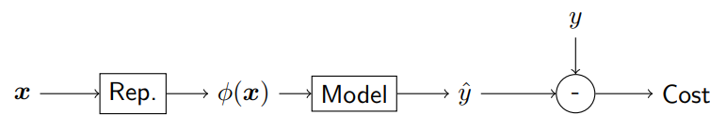
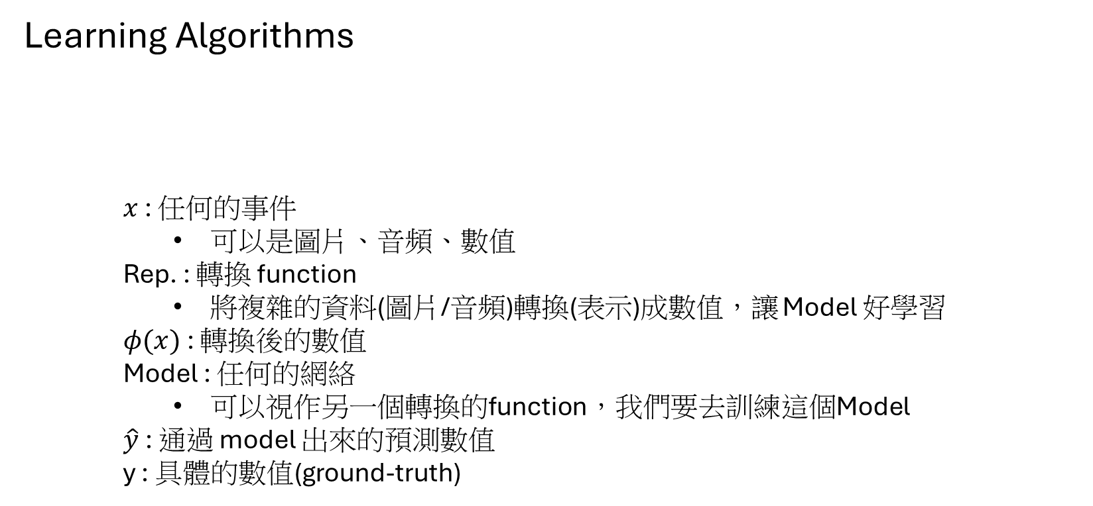
Machine Learning
Learning Algorithms
$x$ : 任何的事件
可以是圖片、音頻、數值
Rep. : 轉換 function
將複雜的資料(圖片/音頻)轉換(表示)成數值，讓 Model 好學習
$φ(x)$ : 轉換後的數值
Model : 任何的網絡
可以視作另一個轉換的function，我們要去訓練這個Model
$\hat{y}$ : 通過 model 出來的預測數值
y : 具體的數值(ground-truth)
Guo Jian-Ting
Page 2

Slide 3
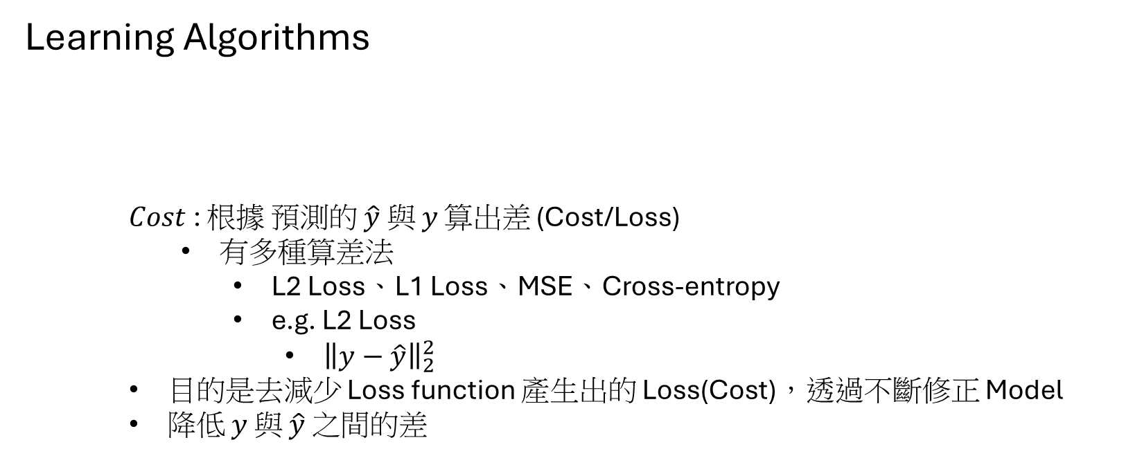
Machine Learning
Learning Algorithms
$Cost$ : 根據 預測的 $\hat{y} 與$ $y$ 算出差 (Cost/Loss)
有多種算差法
L2 Loss、L1 Loss、MSE、Cross-entropy
e.g. L2 Loss
${\left\|y−\hat{y}\right\|}_{2}^{2}$
目的是去減少 Loss function 產生出的 Loss(Cost)，透過不斷修正 Model
降低 $y$ 與 $\hat{y}$ 之間的差
Guo Jian-Ting
Page 3

Slide 4

Machine Learning
Learning Algorithms
Simple Model
$\hat{y}=f_{ω}\left(φ(x)\right)=σ(ω^{T}φ\left(x\right))=φ{\left(x\right)}^{T}ω$
修正 $ω$ 來調整 $\hat{y}$ 的輸出 達到要求
$σ$ : activation function
可實作非線性
正規化輸出
可以限制輸出範圍
e.g. sigmoid
$σ\left(s\right)=\frac{1}{1+e^{−s}}$
Guo Jian-Ting
Page 4

Slide 5
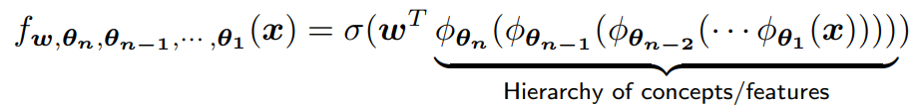
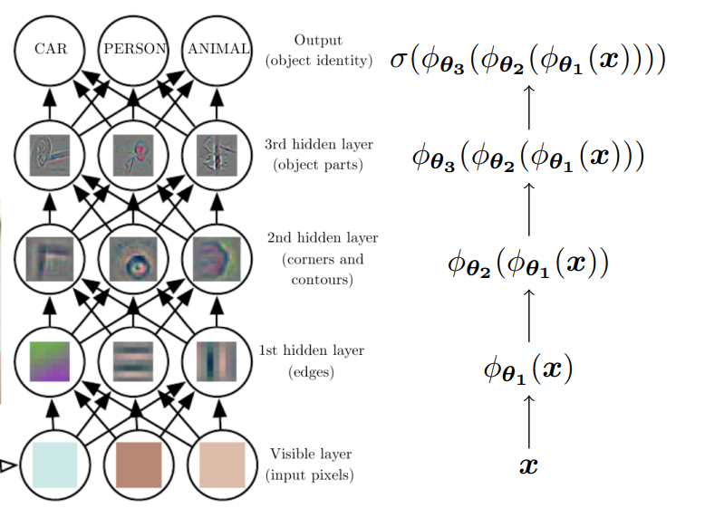

Deep Learning
Deep Learning
Deep Learning = Multiple Neural Network
其中 $ω,θ_{n},θ_{n−1},θ_{n−2},…,θ_{1}$都要訓練的參數
$φ_{θ}\left(x\right)=σ(θx)$
都是一個 $θ$ 配上輸入的值 $x$ 再透過 activation function 傳到下一個 $φ$
Guo Jian-Ting
Page 5

Slide 6
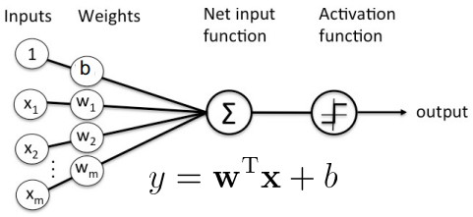

Neural Network
Artificial Neural
有多個輸入 對應到不同權重
通常也會加上一個 bias (b)
$y=w^{T}x+b$
$w,b$ 都是我們要訓練的模型參數
同上一頁的 $θ$ 概念
透過不斷修正達到 loss 降低
Activation function
可實作非線性
線性方程式 $y=ax+b$
與單個 neural 相同
正規化輸出
可以限制輸出範圍
Guo Jian-Ting
Page 6

Slide 7
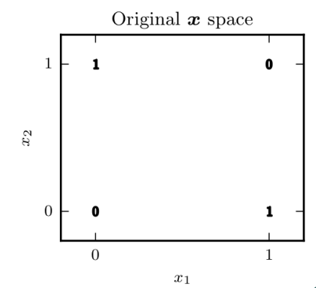
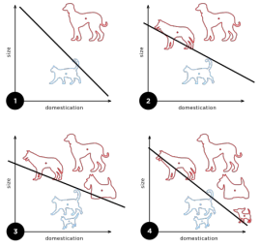
Neural Network
Linear vs Non-Linear
Simple Classification
XOR Function
Guo Jian-Ting
Page 7

Slide 8
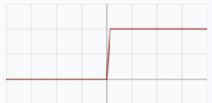
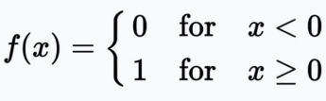
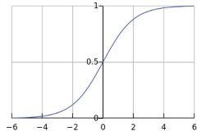
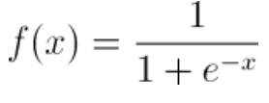
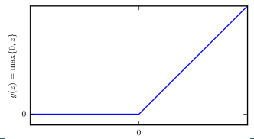

Neural Network
Activation Function
Binary step function
Sigmoid function
ReLU: rectified linear unit
Guo Jian-Ting
Page 8

Slide 9
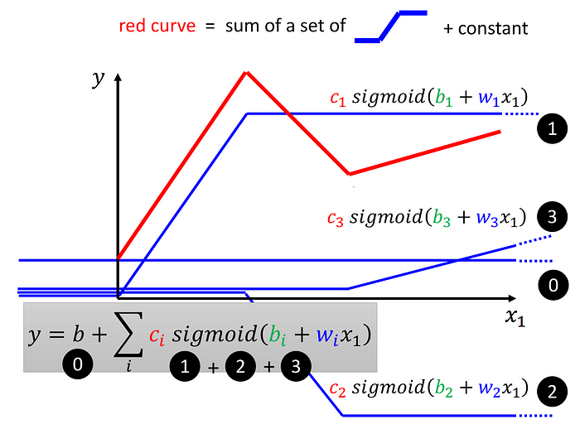
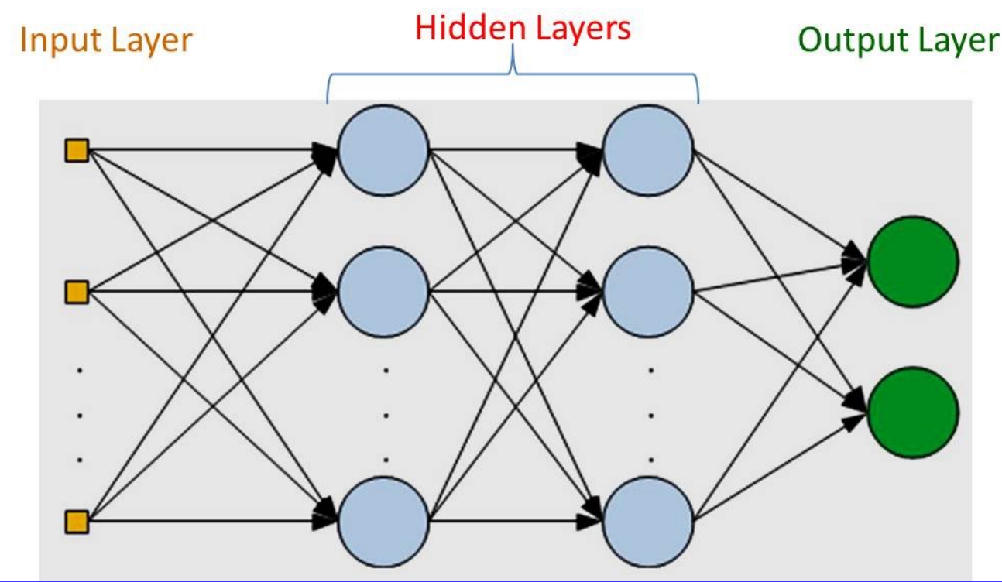
Neural Network
Activation Function
利用疊加多個 neural 結果來算出 non linear 的 neural
Guo Jian-Ting
Page 9
https://adam-study-note.medium.com/李宏毅機器學習2021-機器學習與深度學習基本概念簡介-d352b1c87e1e

Slide 10
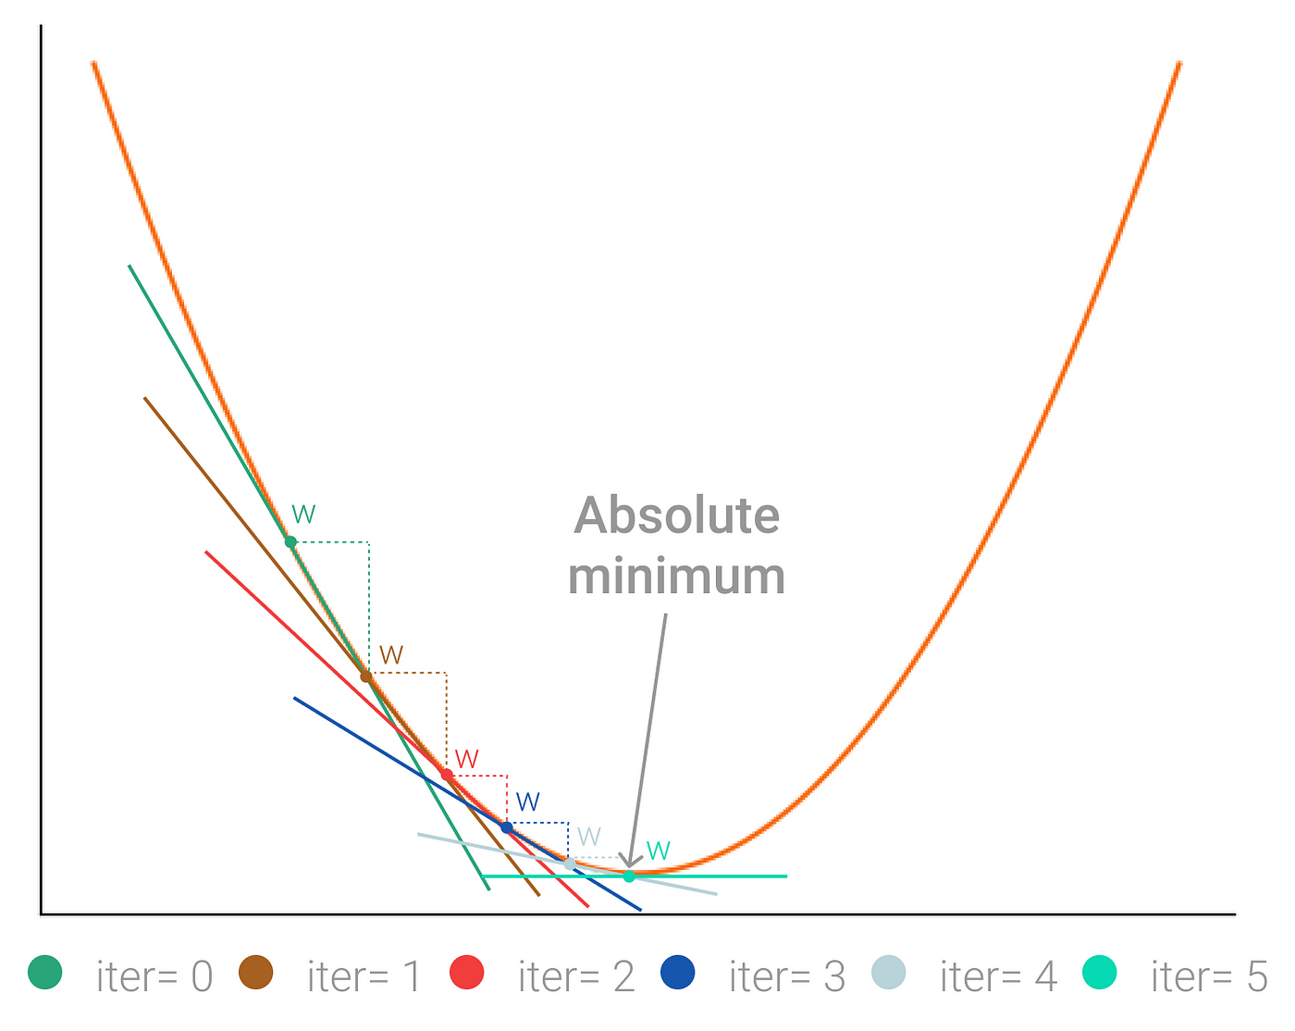
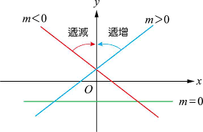
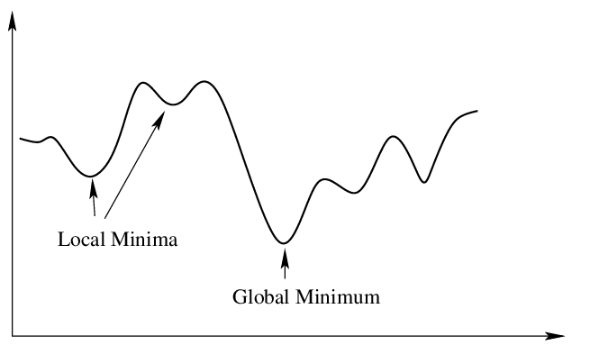
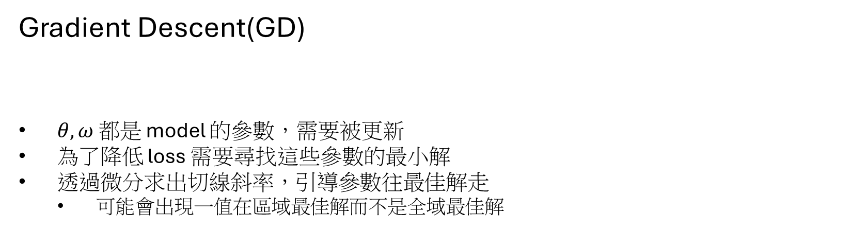
Back-Propagation
Gradient Descent(GD)
$θ,ω$ 都是 model 的參數，需要被更新
為了降低 loss 需要尋找這些參數的最小解
透過微分求出切線斜率，引導參數往最佳解走
可能會出現一值在區域最佳解而不是全域最佳解
Guo Jian-Ting
Page 10

Slide 11
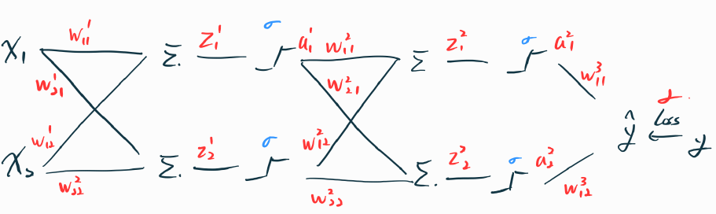

Back-Propagation
Simple Neural Network
Input Layer
Input $x_{1},x_{2}$
Output Layer
Output $\hat{y}$
Hidden Layer
2 hidden layer
Input 2
Output 2
input
Hidden layer 1
Hidden layer 2
output
1
Guo Jian-Ting
Page 11
https://medium.com/人工智慧-倒底有多智慧/反向傳播算法-backpropagation-algorithm-71a1845100cf

Slide 12
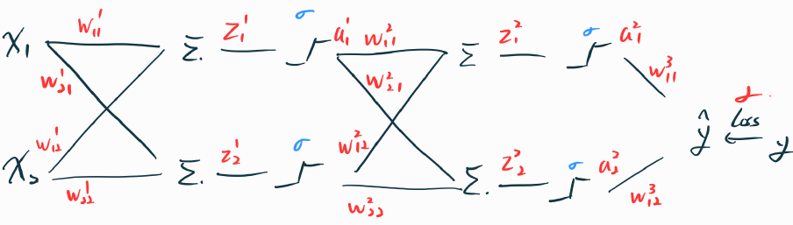

Back-Propagation
Simple Neural Network
修正的參數
Layer 1
$w_{11}^{1}$、 $w_{21}^{1}$
$w_{12}^{1}$、 $w_{22}^{1}$
Layer 2
$w_{11}^{2}$、 $w_{21}^{2}$
$w_{12}^{2}$、 $w_{22}^{2}$
Layer 3
$w_{11}^{3}$、 $w_{12}^{3}$
Update parameter function
$θ=θ −η∇L=θ −η\frac{∂L}{∂θ}$
$η$ : learning rate
$L$: loss
$θ$ : model parameter
input
Hidden layer 1
Hidden layer 2
output
Guo Jian-Ting
Page 12
https://medium.com/人工智慧-倒底有多智慧/反向傳播算法-backpropagation-algorithm-71a1845100cf

Slide 13

Back-Propagation
Update parameter function
$θ=θ −η∇L=θ −η\frac{∂L}{∂θ}$
$η$ : learning rate
$L$: loss
$θ$ : model parameter
剩餘的 會在 Jamboard 講解
微積分/偏微分 概念
Loss function 的計算
Guo Jian-Ting
Page 13
https://medium.com/人工智慧-倒底有多智慧/反向傳播算法-backpropagation-algorithm-71a1845100cf

